Slide 1

Sesión 12 – Semana 3
Introducción a bases de datos.
WWW.MAKAIA.ORG
Carrera 43 A # 34 - 155. Almacentro. Torre Norte. Oficina 701
Medellín (Antioquia), Colombia

Slide 2


Contenido
Lenguaje SQL
Lenguaje DDL
Lenguaje DML
Ejercicios MySql

Slide 3


Lenguaje SQL
El Lenguaje de Consulta Estructurado popularmente conocido por sus siglas en inglés como SQL (Structured Query Language), es un tipo de lenguaje de programación que ayuda a solucionar problemas específicos o relacionados con la definición, manipulación e integridad de la información representada por los datos que se almacenan en las bases de datos.
WWW.MAKAIA.ORG
Carrera 43 A # 34 - 155. Almacentro. Torre Norte. Oficina 701
Medellín (Antioquia), Colombia

Slide 4
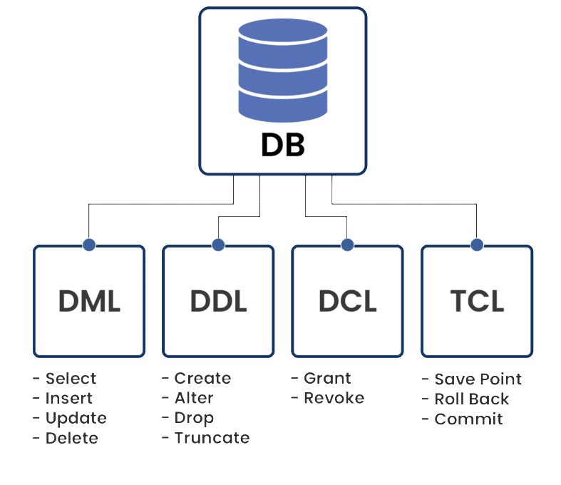
Lenguaje SQL
WWW.MAKAIA.ORG
Carrera 43 A # 34 - 155. Almacentro. Torre Norte. Oficina 701
Medellín (Antioquia), Colombia

Slide 5
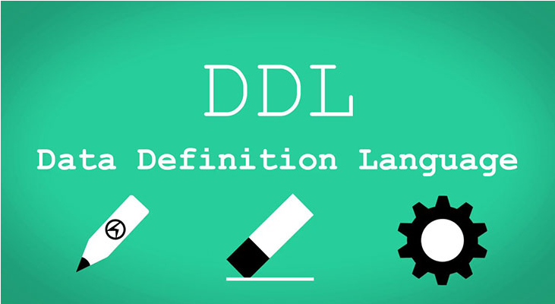
Lenguaje DDL
El lenguaje de definición de datos (en inglés Data Definition Language, o DDL), es el que se encarga de la modificación de la estructura de los objetos de la base de datos. Incluye órdenes para modificar, borrar o definir las tablas en las que se almacenan los datos de la base de datos. Existen cuatro operaciones básicas: CREATE, ALTER, DROP y TRUNCATE.
WWW.MAKAIA.ORG
Carrera 43 A # 34 - 155. Almacentro. Torre Norte. Oficina 701
Medellín (Antioquia), Colombia

Slide 6


Lenguaje DDL
ALTER: Este comando permite modificar la estructura de una tabla u objeto. Se pueden agregar/quitar campos a una tabla, modificar el tipo de un campo, agregar/quitar índices a una tabla, modificar un trigger, etc.
CREATE: Este comando permite crear objetos de datos, como nuevas bases de datos, tablas, vistas y procedimientos almacenados.
WWW.MAKAIA.ORG
Carrera 43 A # 34 - 155. Almacentro. Torre Norte. Oficina 701
Medellín (Antioquia), Colombia

Slide 7



Lenguaje DDL
DROP: Elimina un objeto de la base de datos. Puede ser una tabla, vista, índice, trigger, función, procedimiento o cualquier objeto que el motor de la base de datos soporte. Se puede combinar con la sentencia ALTER.
TRUNCATE: Este comando trunca todo el contenido de una tabla. La ventaja sobre el comando DROP, es que si se quiere borrar todo el contenido de la tabla, es mucho más rápido, especialmente si la tabla es muy grande.
WWW.MAKAIA.ORG
Carrera 43 A # 34 - 155. Almacentro. Torre Norte. Oficina 701
Medellín (Antioquia), Colombia

Slide 8
Ejemplos DDL
CREATE TABLE 'CUSTOMERS';
ALTER TABLE 'ALUMNOS' ADD EDAD INT UNSIGNED;
DROP TABLE 'ALUMNOS';
TRUNCATE TABLE 'NOMBRE_TABLA';
WWW.MAKAIA.ORG
Carrera 43 A # 34 - 155. Almacentro. Torre Norte. Oficina 701
Medellín (Antioquia), Colombia

Slide 9
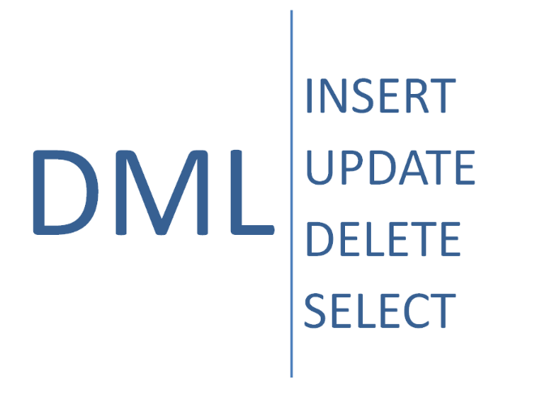
Lenguaje DML
Los comandos de DML se utilizan para insertar, actualizar, eliminar y recuperar datos de una base de datos. Estos comandos permiten a los usuarios cambiar los datos almacenados en la base de datos sin afectar al esquema de la base de datos ni a la definición de los objetos de la base de datos.
WWW.MAKAIA.ORG
Carrera 43 A # 34 - 155. Almacentro. Torre Norte. Oficina 701
Medellín (Antioquia), Colombia

Slide 10


Lenguaje DML
SELECT: utilizada para recuperar datos de una o varias tablas de una base de datos. El resultado de una sentencia SELECT es una tabla, también conocida como conjunto de resultados.
INSERT: se usa para insertar nuevas filas de datos en una tabla. La sentencia INSERT puede utilizarse para insertar datos en una sola tabla o en varias tablas a la vez.
WWW.MAKAIA.ORG
Carrera 43 A # 34 - 155. Almacentro. Torre Norte. Oficina 701
Medellín (Antioquia), Colombia

Slide 11


Lenguaje DML
DELETE: al igual que la sentencia UPDATE la sentencia DELETE se utiliza para eliminar datos de una tabla.
UPDATE: La sentencia UPDATE se utiliza para modificar datos existentes en una tabla.
WWW.MAKAIA.ORG
Carrera 43 A # 34 - 155. Almacentro. Torre Norte. Oficina 701
Medellín (Antioquia), Colombia

Slide 12
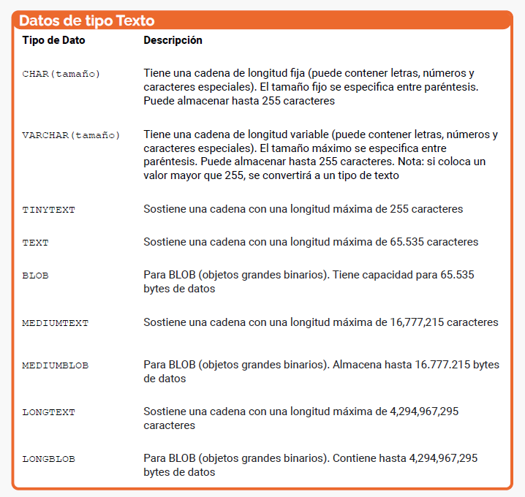
Tipos de datos
WWW.MAKAIA.ORG
Carrera 43 A # 34 - 155. Almacentro. Torre Norte. Oficina 701
Medellín (Antioquia), Colombia

Slide 13
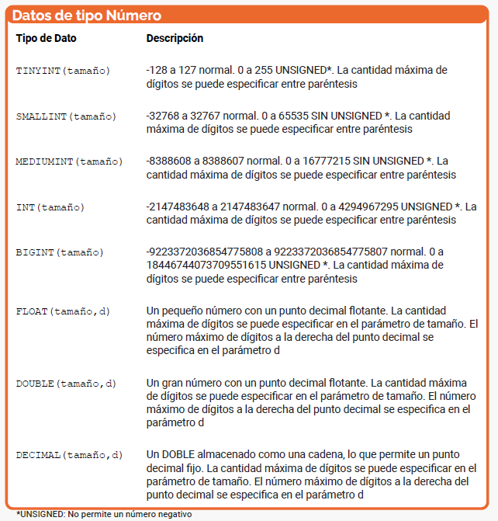
Tipos de datos
WWW.MAKAIA.ORG
Carrera 43 A # 34 - 155. Almacentro. Torre Norte. Oficina 701
Medellín (Antioquia), Colombia

Slide 14
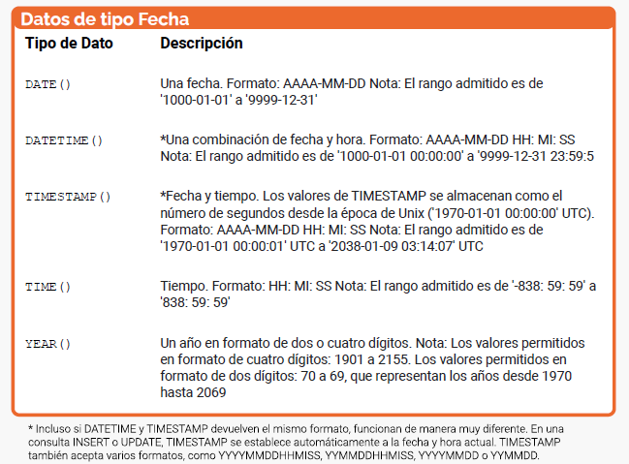
Tipos de datos
WWW.MAKAIA.ORG
Carrera 43 A # 34 - 155. Almacentro. Torre Norte. Oficina 701
Medellín (Antioquia), Colombia

Slide 15

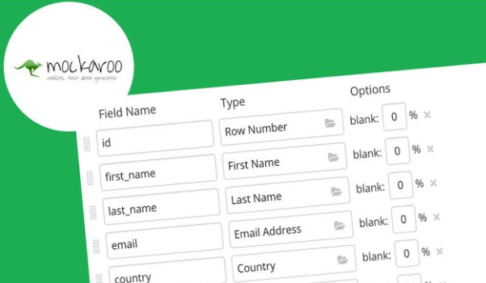
Ejercicio
WWW.MAKAIA.ORG
Carrera 43 A # 34 - 155. Almacentro. Torre Norte. Oficina 701
Medellín (Antioquia), Colombia

Slide 16
Fuentes
https://sites.google.com/site/sqlismysin/home/lenguaje-de-manipulacion-de-datos-dml-data-manipulation-language
https://appmaster.io/es/blog/dml-lenguaje-de-manipulacion-de-datos
https://datademia.es/blog/que-es-sql
WWW.MAKAIA.ORG
Carrera 43 A # 34 - 155. Almacentro. Torre Norte. Oficina 701
Medellín (Antioquia), Colombia

Slide 17





STRATEGY
WWW.MAKAIA.ORG
CONCEPT
PROMOTE
Info: comunicaciones@makaia.org
Corporación MAKAIA
Medellín, Colombia
Carrera 43A – 34-155. Almacentro
Torre Norte, Oficina 701
Teléfono: (+574) 448 03 74
Móvil: (+57) 320 761 01 76
@makaiaorg

